Slide 1
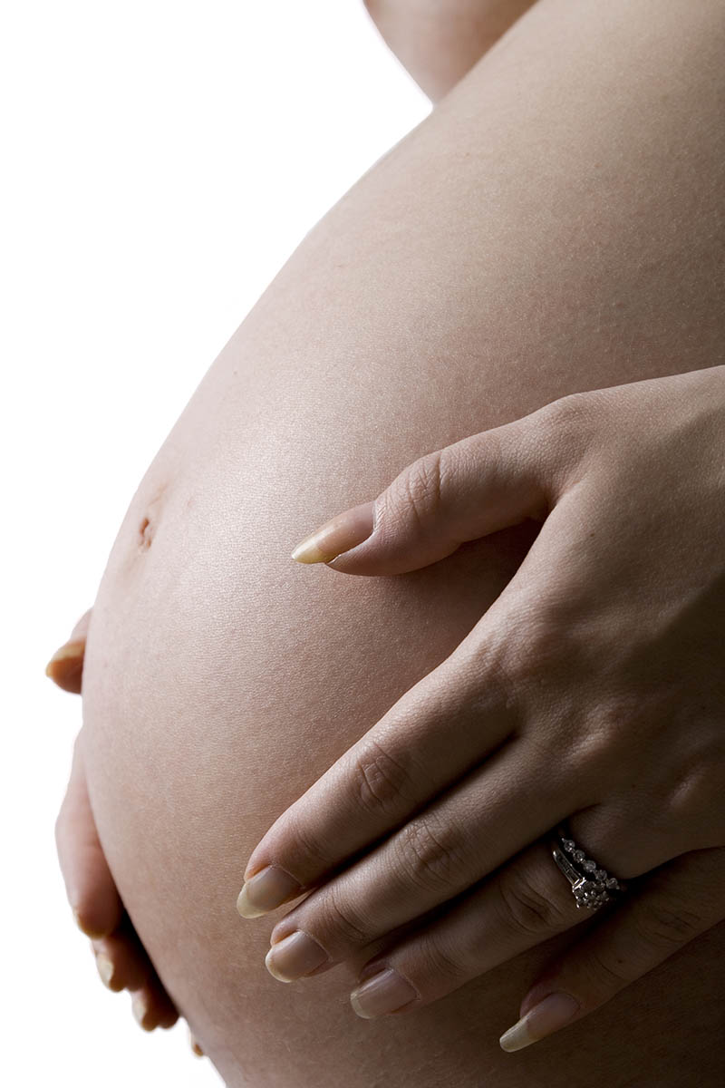
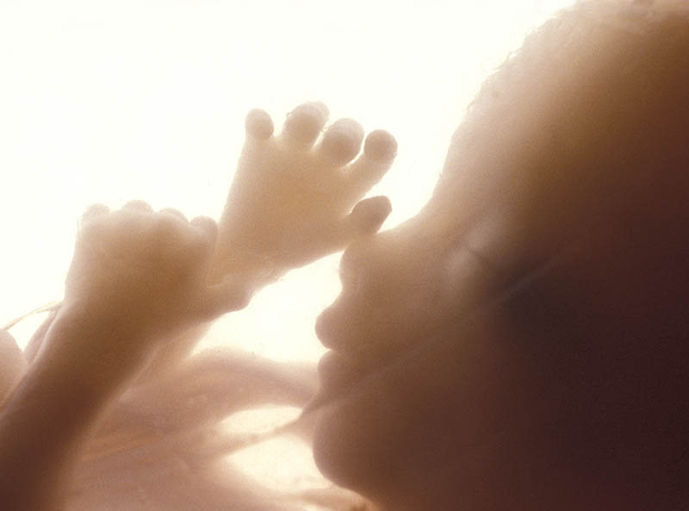
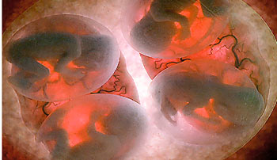
KAKO NASTAJU NAŠI POTOMCI
Jedan ili više

Slide 2
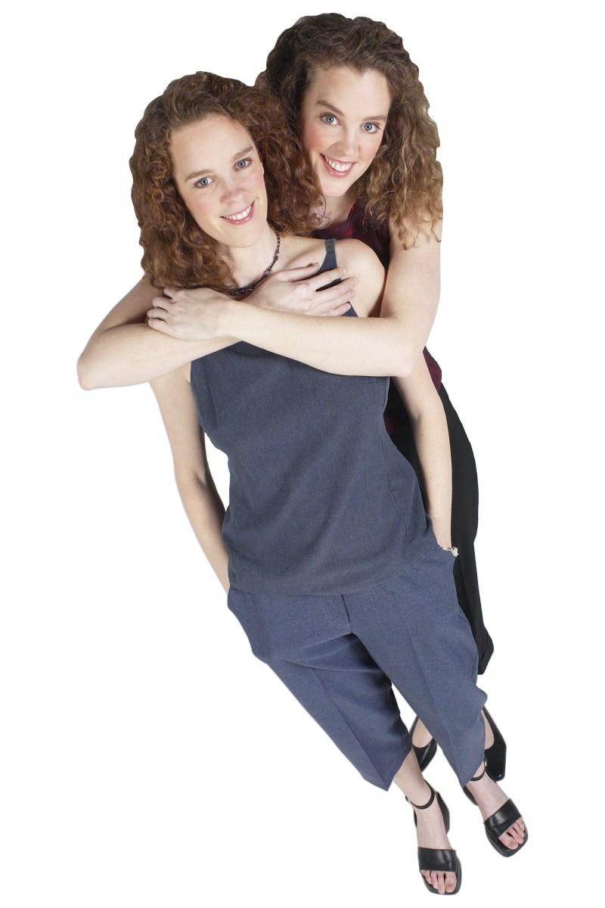
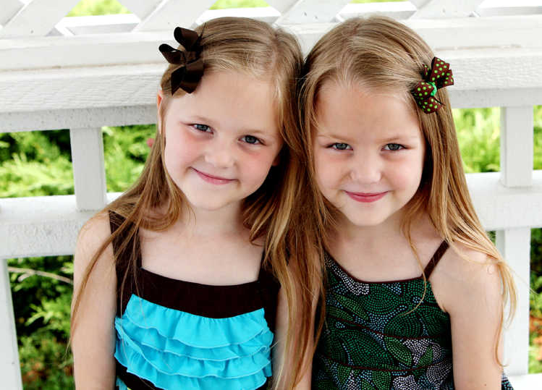
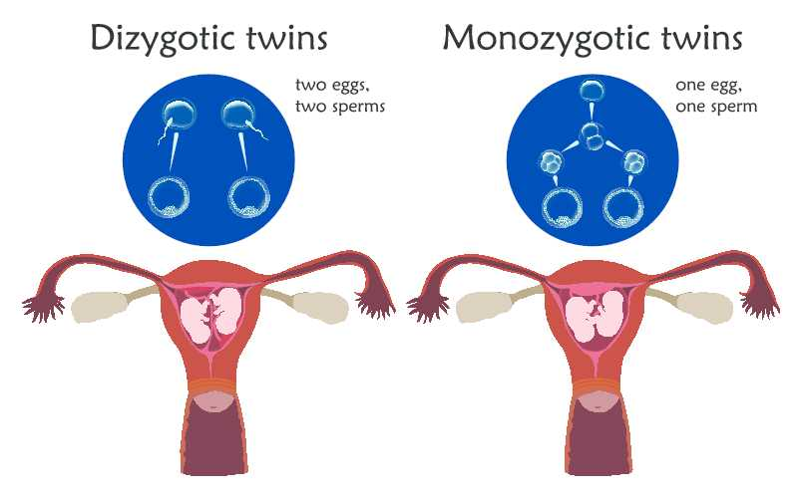
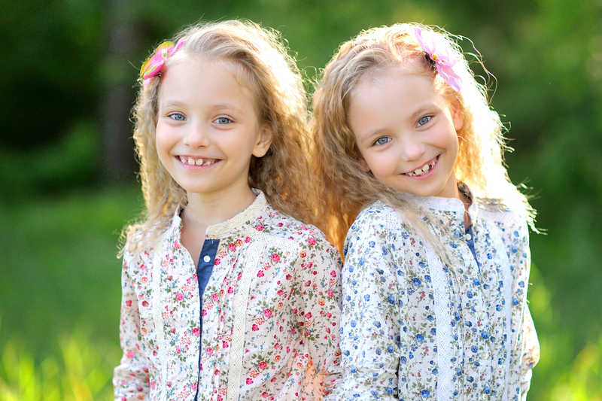
Kod čovjeka, osim oplodnje samo jedne jajne stanice, može doći i do oplodnje dviju ili više njih:
Kada nastane 1 oplođena jajna stanica (zigota) ona se može podijeliti na 2 samostalne stanice koje se dalje neovisno razvijaju čime nastaju JEDNOJAJČANI BLIZANCI koji su ISTOG spola i imaju jednake gene te izgledaju gotovo identično.
1 jajna stanica + 1 spermij
jednojajčani
blizanci

Slide 3
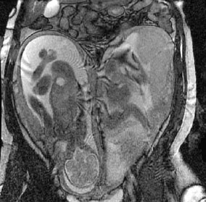
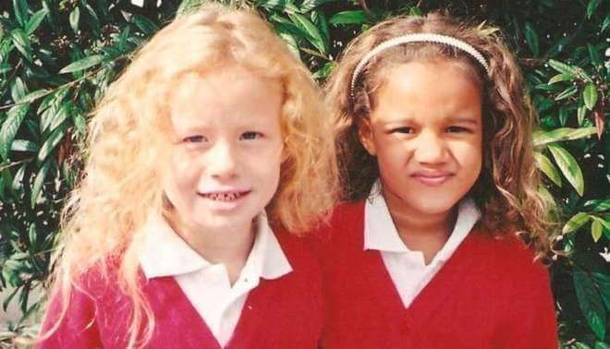
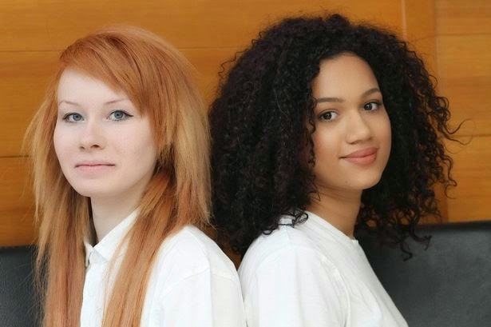
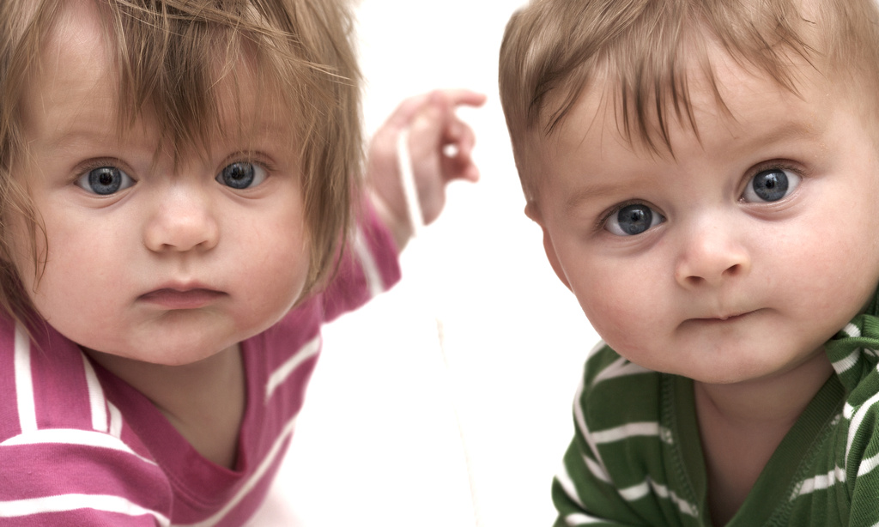
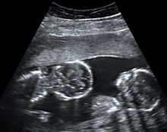
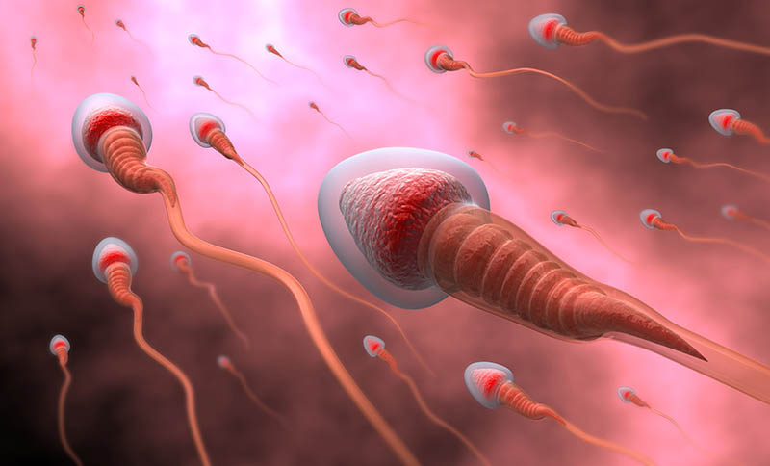
Kada tijekom jednog menstrualnog ciklusa nastanu 2 jajne stanice koje se oplode nastaju DVOJAJČANI BLIZANCI koji su ISTOG ili RAZLIČITOG spola i samo su slični.
2 jajne stanice + 2 spermija
dvojajčani blizanci

Slide 4
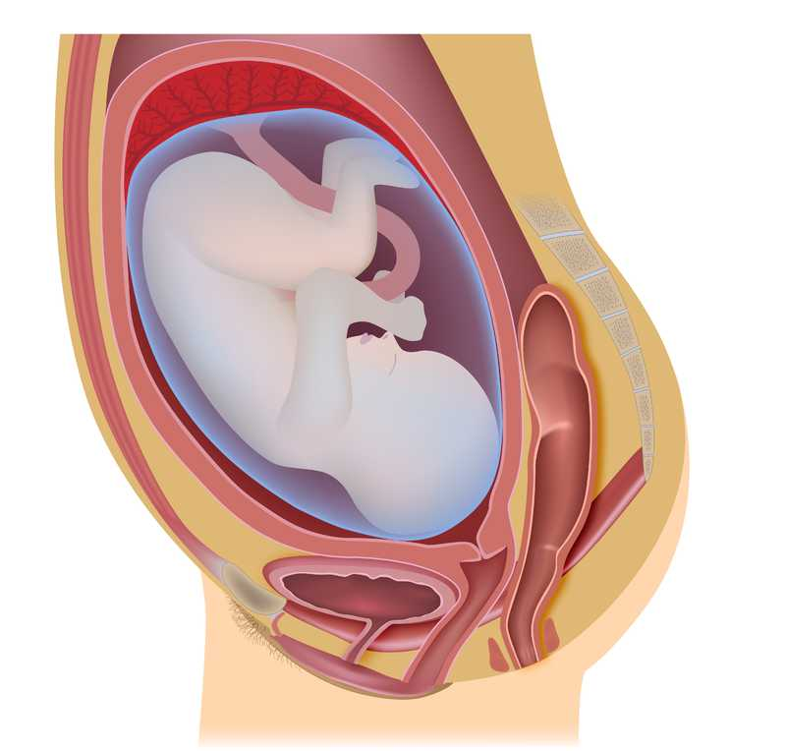
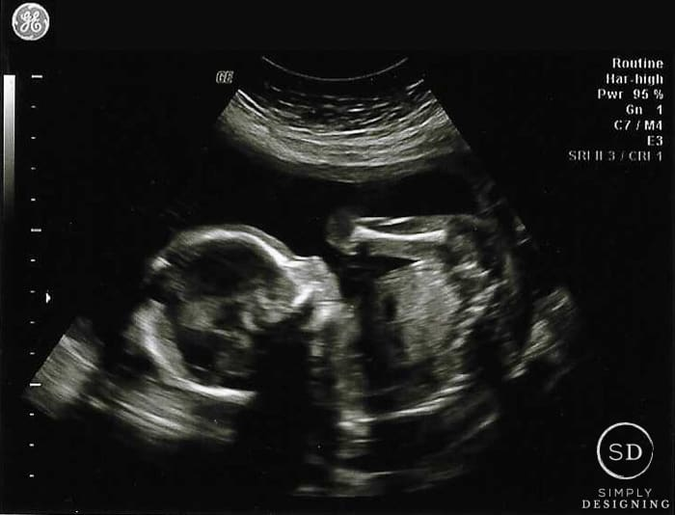
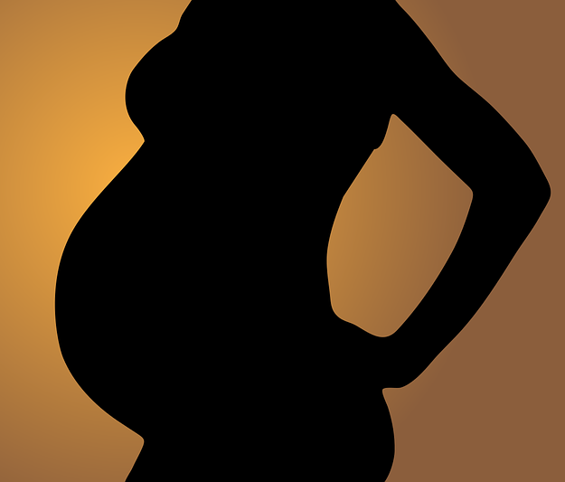
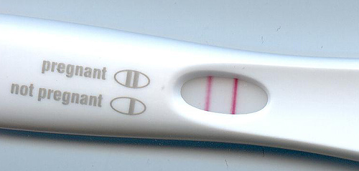
OPLODNJOM počinje TRUDNOĆA, a zigota putuje jajovodom i dijeli se mitozom pa nastaje ZAMETAK koji se ugnijezdi u sluznicu maternice i stvara se POSTELJICA.
Početkom 11. tjedna trudnoće zametak nazivamo PLOD, a obavijen je ovojnicom - VODENJAKOM u kojem je zaštićen plodovom vodom.
Plod hranu i kisik prima iz majčine krvi preko posteljice s kojom je povezan PUPČANOM VRPCOM (PUPKOVINOM). Otpadne tvar izbacuje preko posteljice.
Krv majke i ploda nikad se ne miješaju.

Slide 5
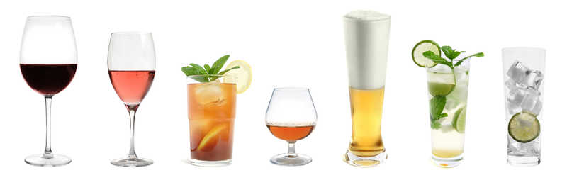
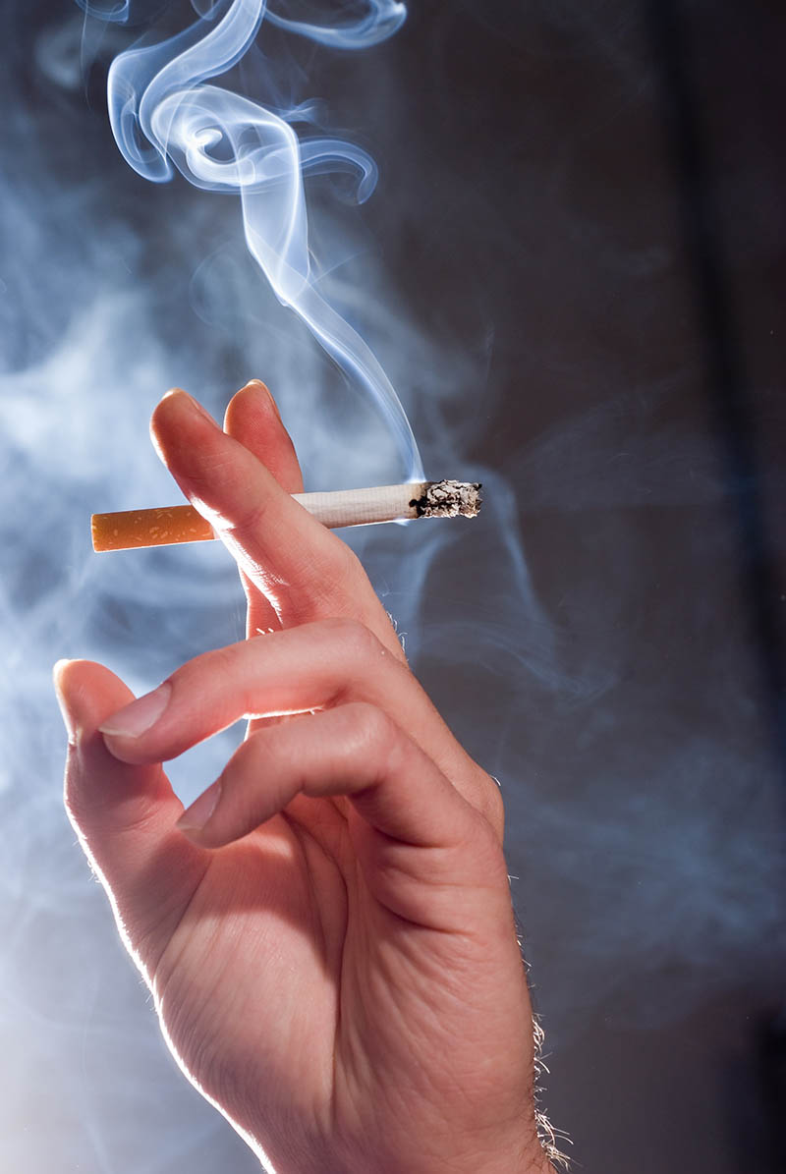
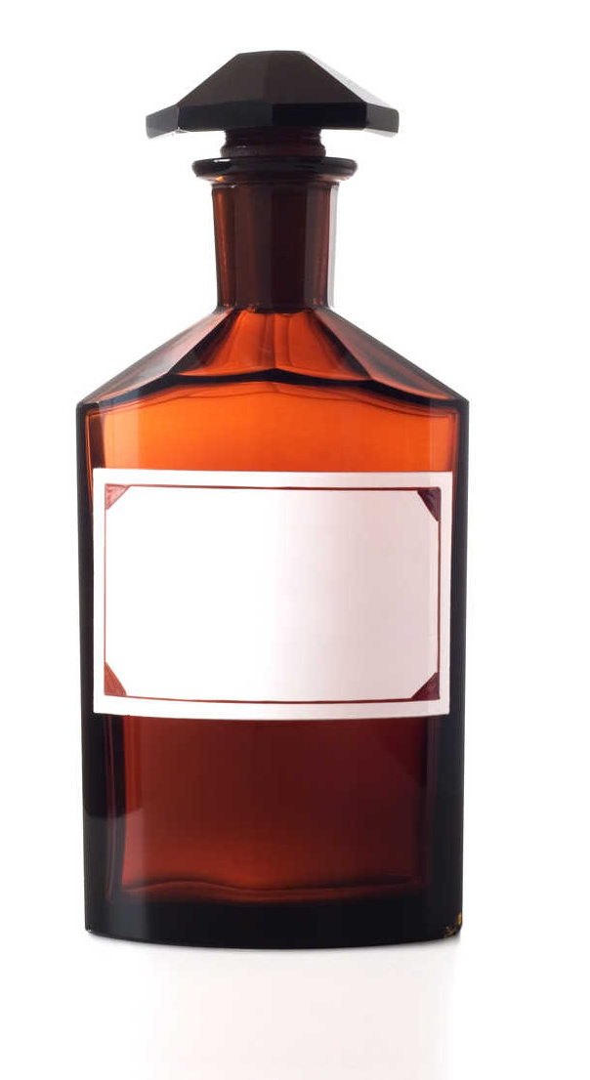

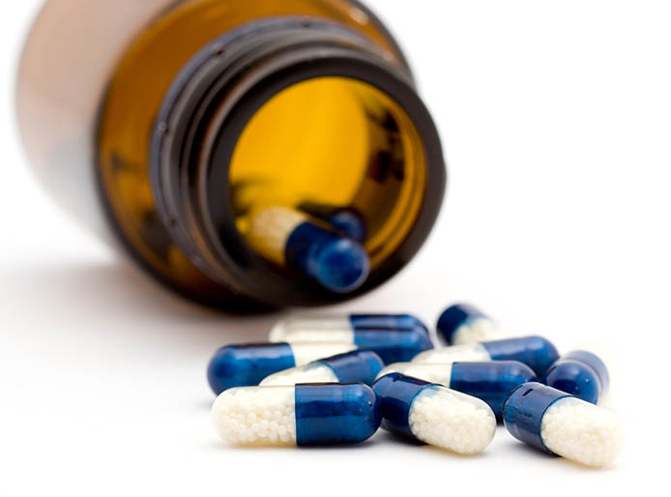
Preko posteljice do ploda mogu doći i štetne tvari - alkohol, droga, nikotin, lijekovi i dr. koji negativno utječu na razvoj ploda.

Slide 6
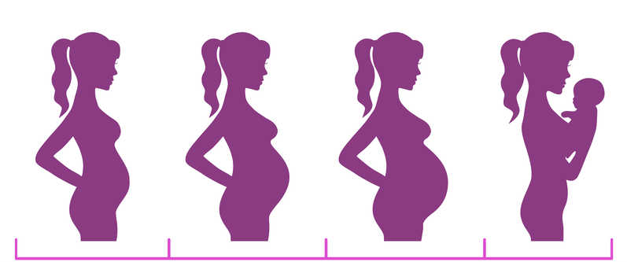


Trudnoća traje 40 tjedana ili 280 dana i računa se od 1. dana posljednje menstruacije.
Faze trudnoće
GINEKOLOG - liječnik koji prati tijek trudnoće žene.
VIZUALNO +

Slide 7
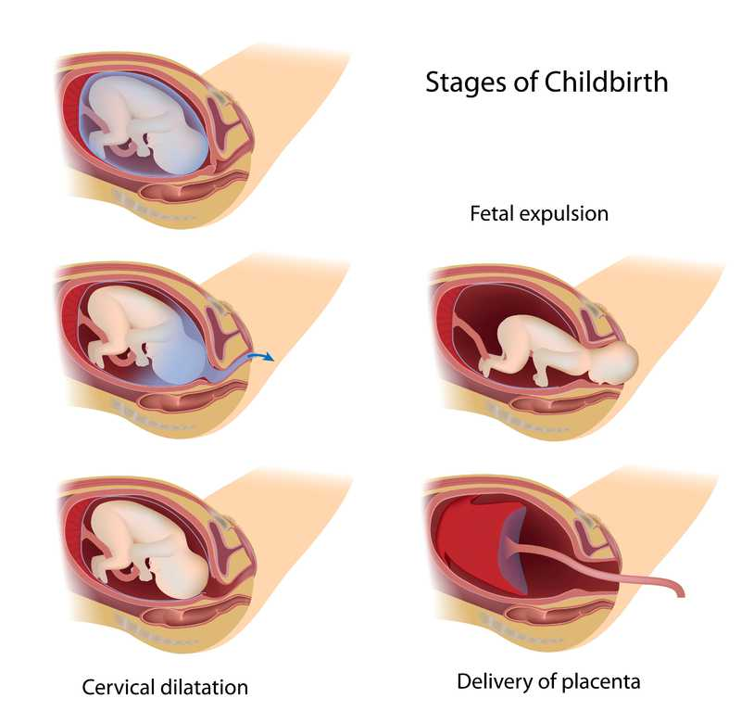
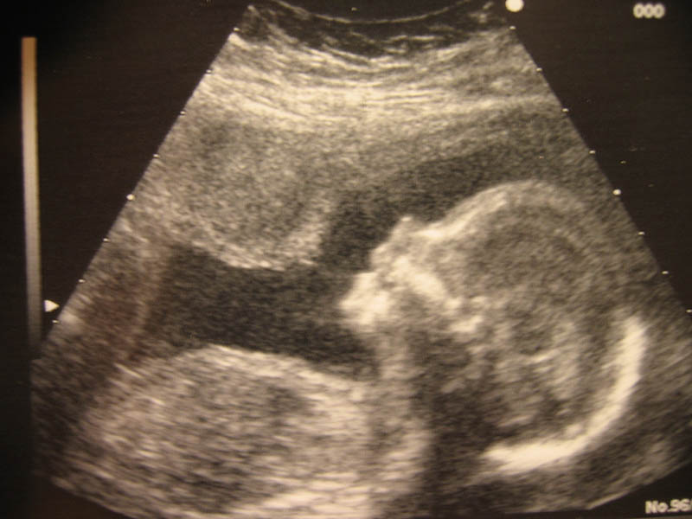
Duljina ploda pred kraj trudnoće je ~ 50 cm, a teži ~3,5 kg.
Prije poroda javljaju se TRUDOVI (stezanje mišića maternice), puca vodenjak i izlijeva se plodova voda. Dijete se rađa kroz rodnicu najčešće prvo s glavicom pa tijelom, a nakon njega izlazi posteljica.
Istiskivanje ploda kroz rodnicu

Slide 8
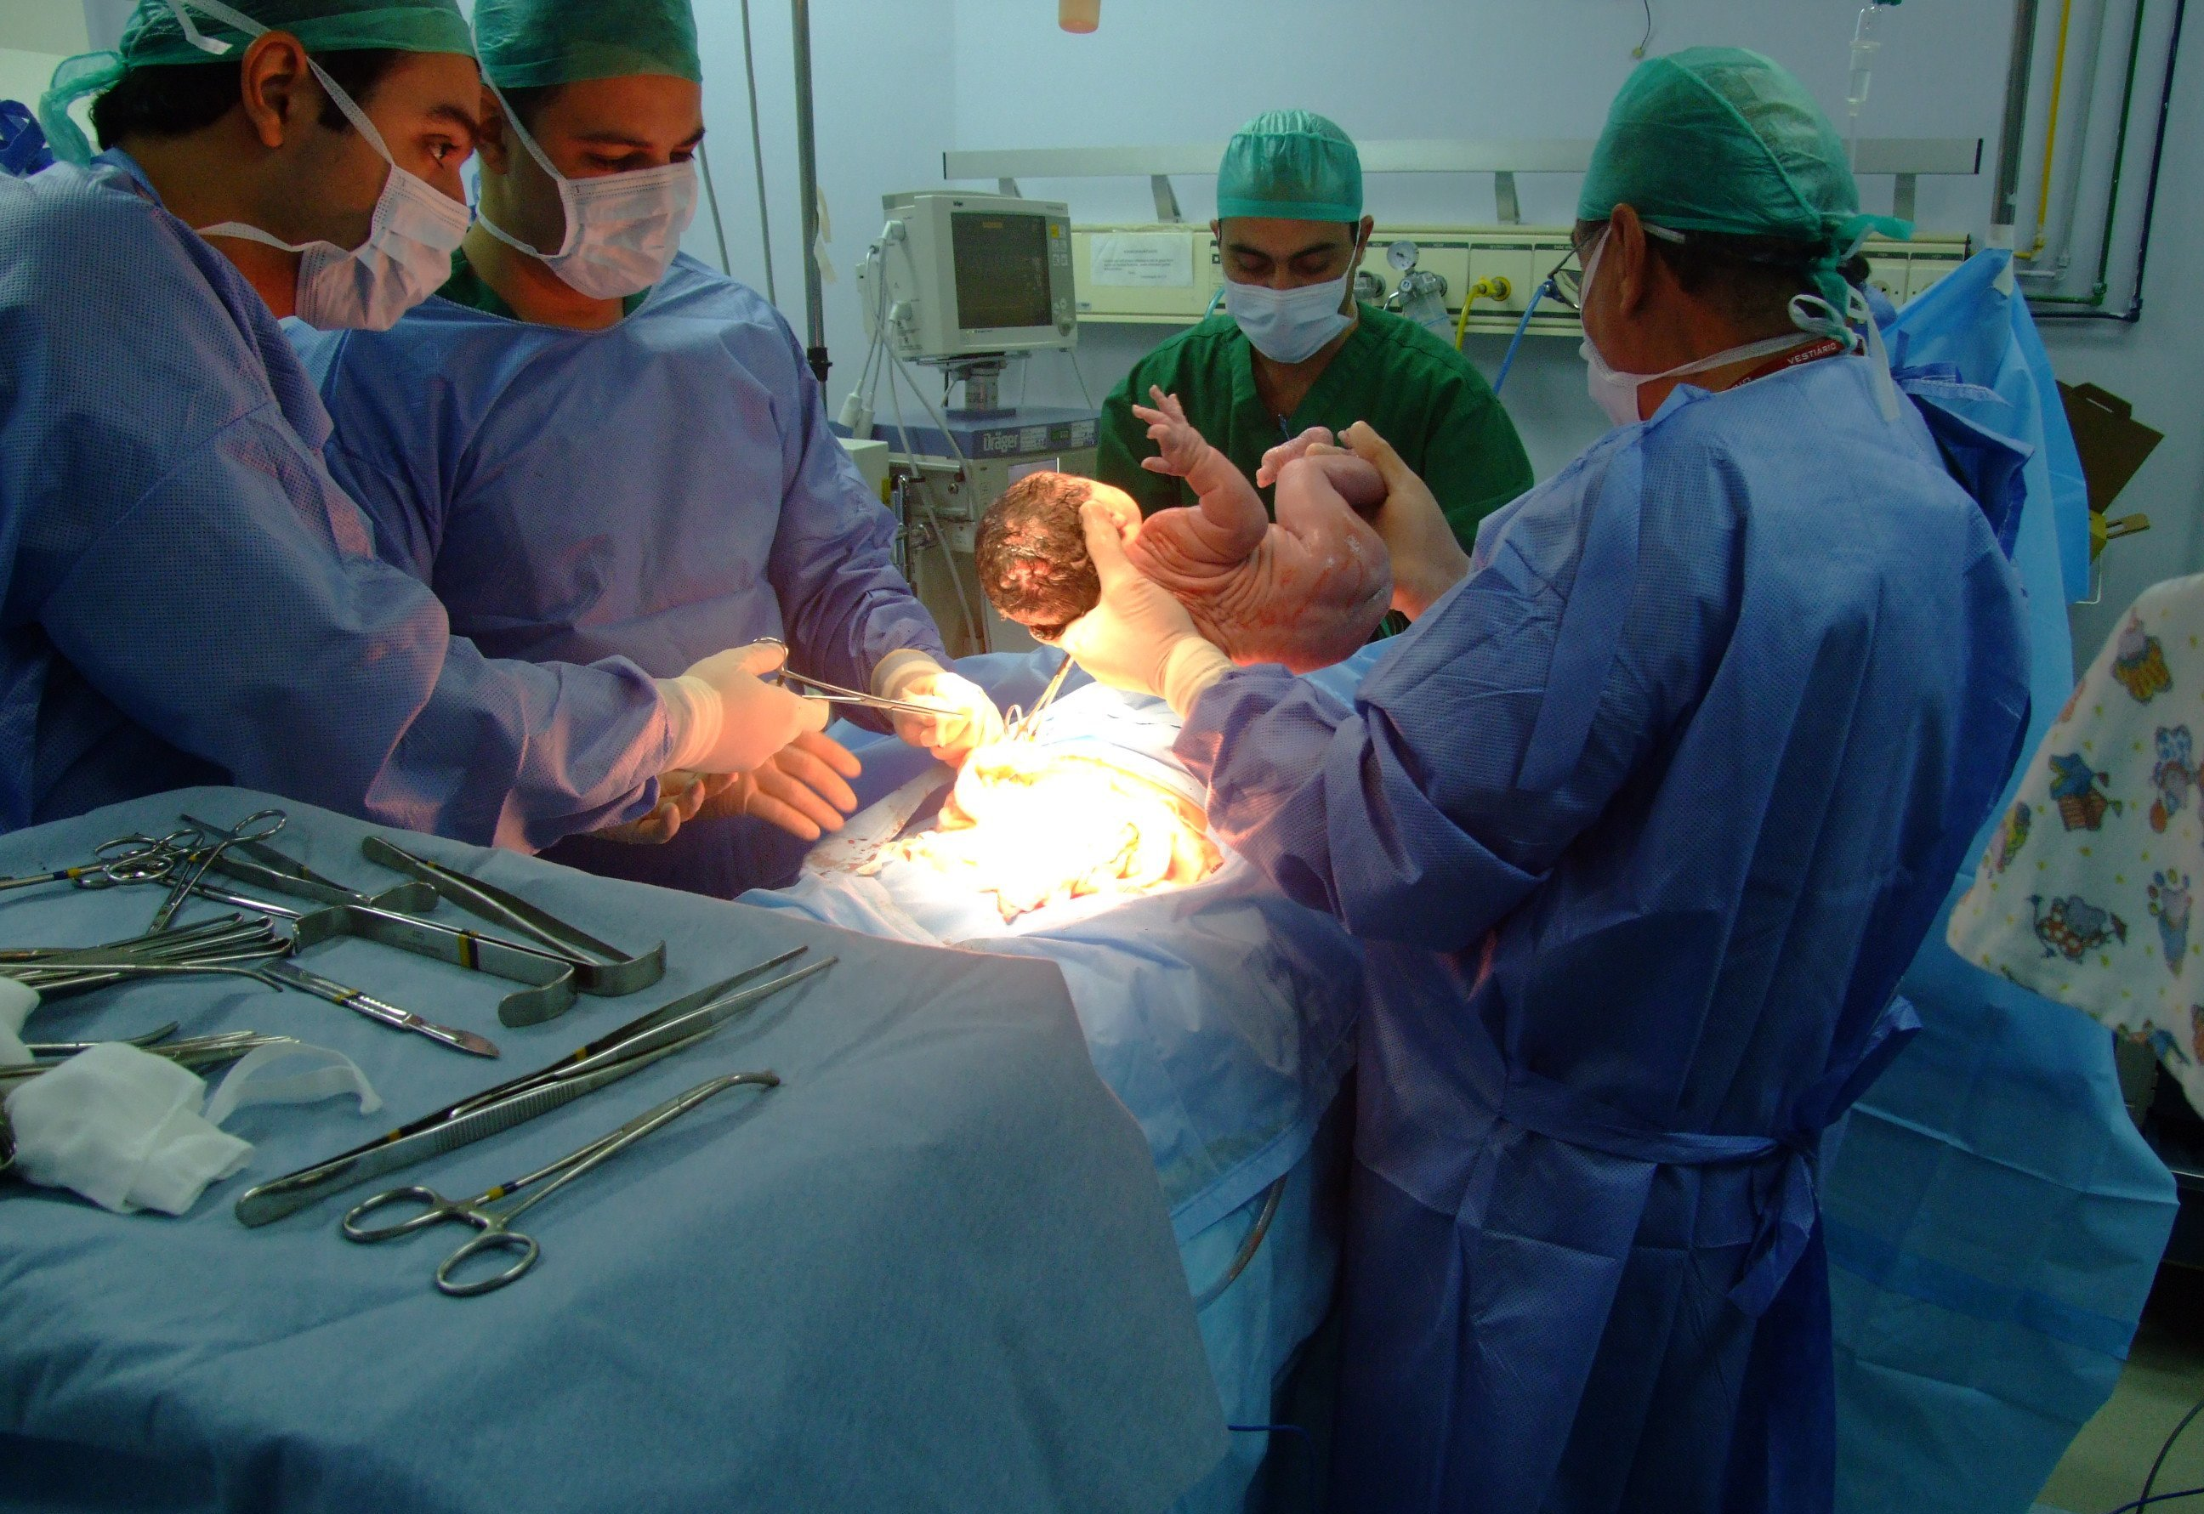
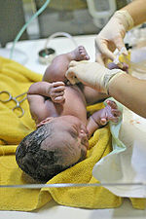
Nakon rođenja djetetu se 1. puta pluća napune zrakom pa NOVOROĐENČE zaplače.
Podveže se i prereže pupkovina te postaje neovisno o dišnom sustavu i krvotoku majke.

Slide 9
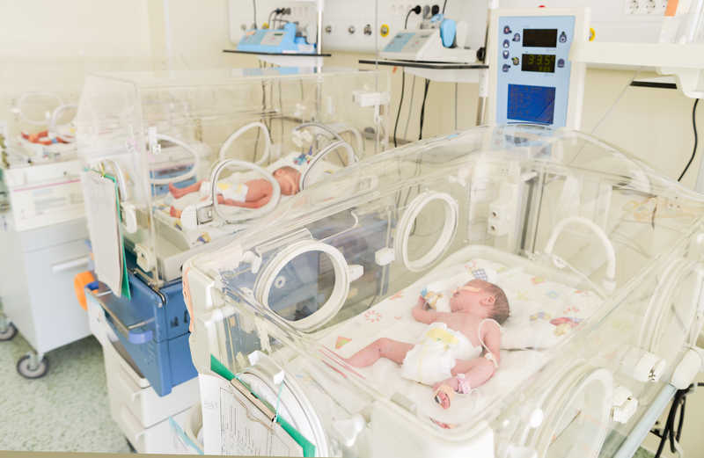

Prijevremeno rođeno dijete zove se NEDONOŠČE i boravi u posebnom uređaju - INKUBATORU.
Prisjeti se što je stečena, a što urođena imunost?

Slide 10
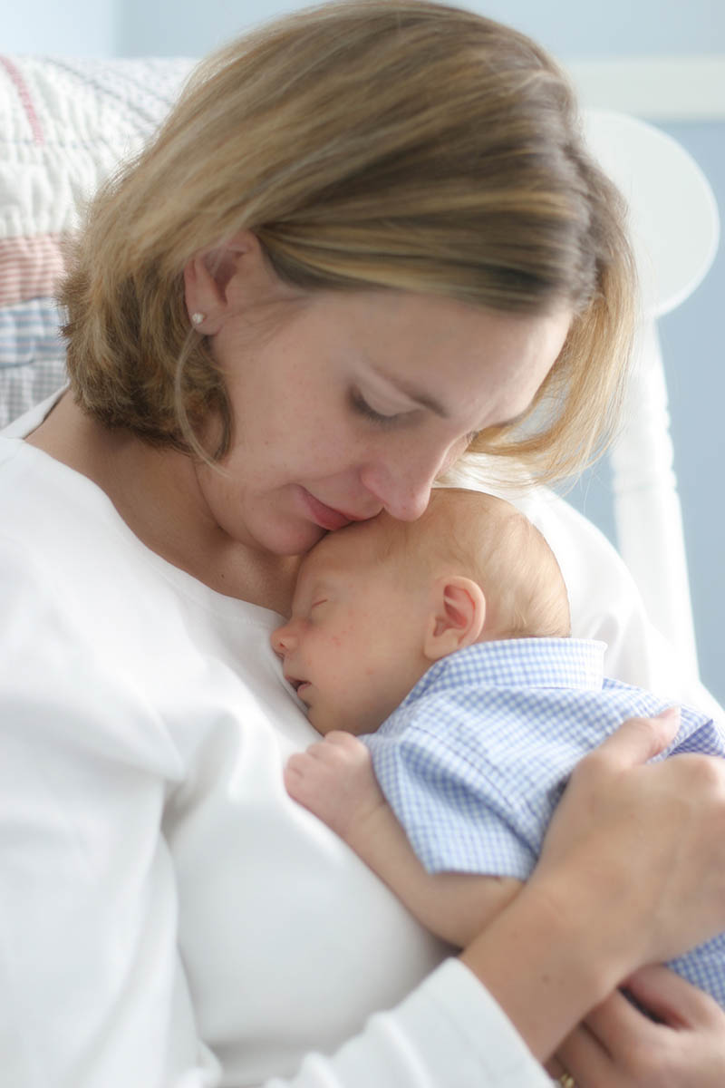
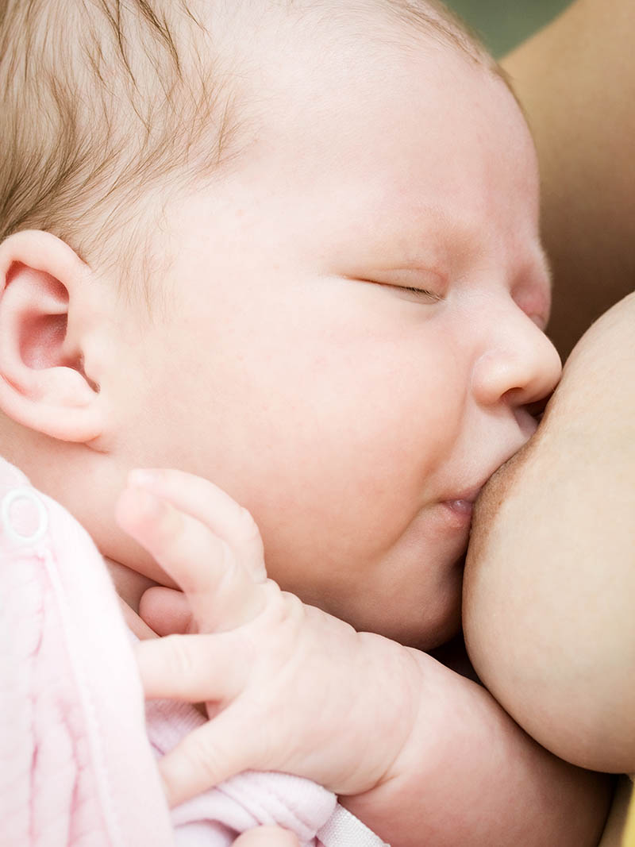
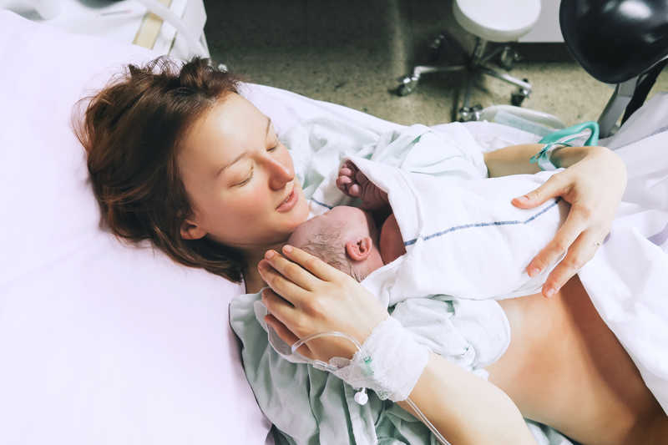
MAJČINO MLIJEKO je prva i najbolja hrana za novorođenče, stvara se pod utjecajem hormona, a izlučuje na podražaj tijekom sisanja.

Slide 11
Za stupanje u spolni odnos potrebna je fizička i psihička zrelost obaju partnera i odgovorno spolno ponašanje.
SPOLNA APSTINENCIJA - je suzdržavanje od spolnog odnosa u plodne dane i najbolja je zaštita od neplanirane trudnoće.
Oplodnju sprečava i primjena različitih KONTRACEPCIJSKIH METODA / SREDSTAVA, ali nikada sa 100 % sigurnošću.
Koji su nam podatci potrebni da bismo mogli odrediti kojih se dana u mjesecu može dogoditi trudnoća?

Slide 12

PRIRODNE METODE za sprečavanje oplodnje:
metoda svakodnevnog mjerenja jutarnje temperature, pregled sluzi vrata maternice i računanje plodnih dana
u vrijeme nakon ovulacije jutarnja se temperatura povisi za otprilike 0,5 ° C
NE ŠTITE od spolno prenosivih bolesti
Kako se izrađuje kalendar mjerenja tjelesne temperature u žena i zbog čega je on važan?

Slide 13


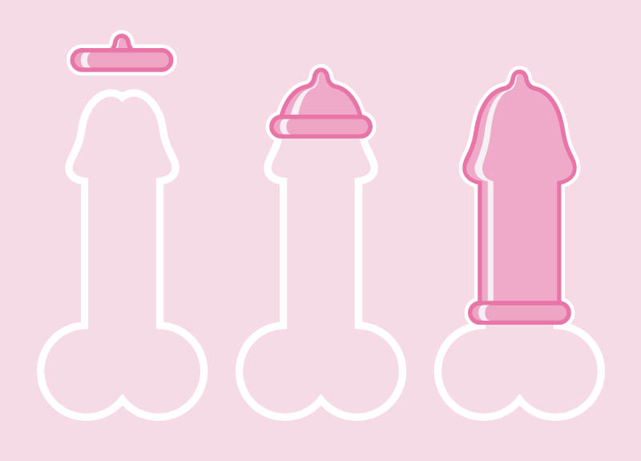
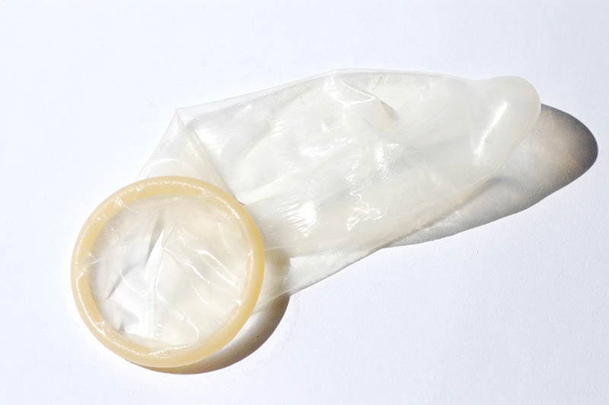
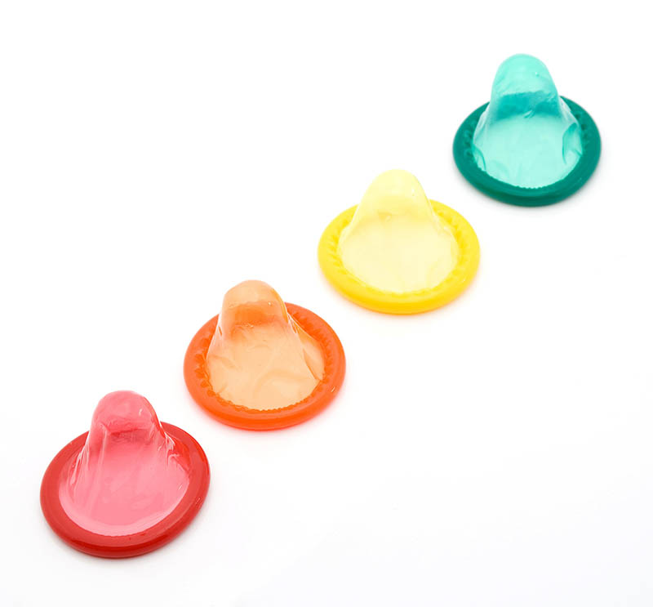
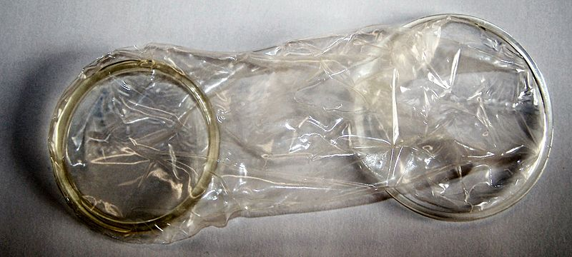
KONDOMI - sredstvo kontracepcije, tanke, jednokratne gumene navlake koje mehanički sprječavaju prodiranje spermija do jajne stanice.
= prezervativ = femidom
Dobra su, ali ne potpuna zaštita od spolno prenosivih bolesti!
femidom
kondomi

Slide 14
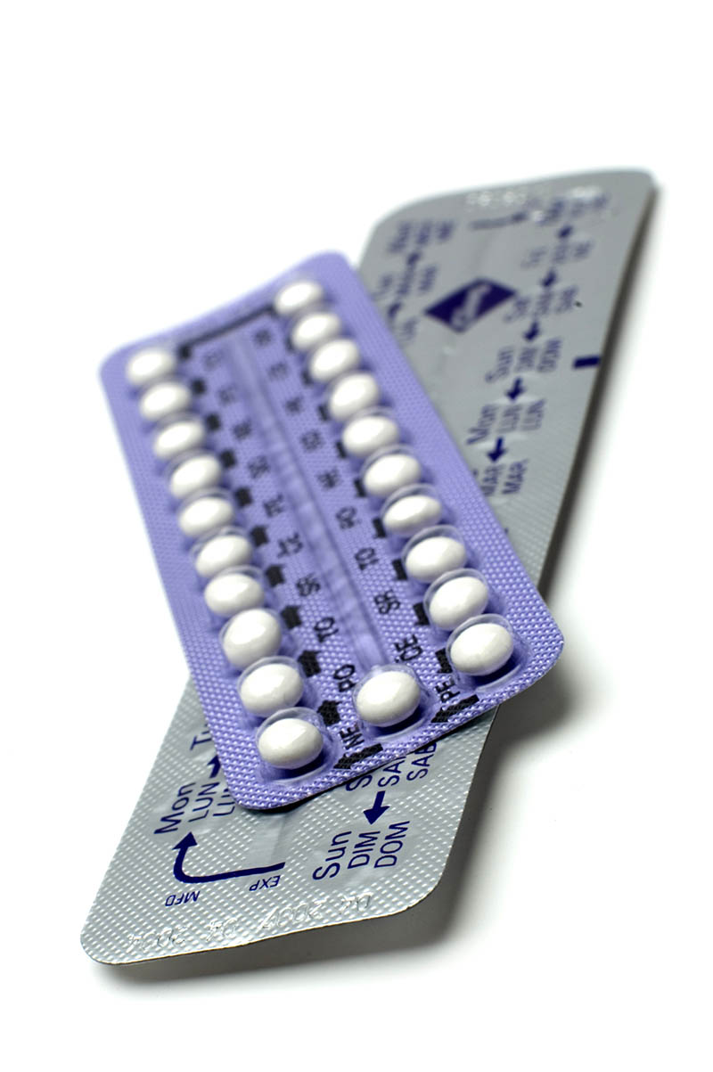
HORMONSKE (KONTRACEPCIJSKE) TABLETE - sprečavaju ovulaciju pa time i oplodnju
- savjet s ginekologom
- koriste se i u liječenju poremećaja menstrualnog ciklusa

Slide 15
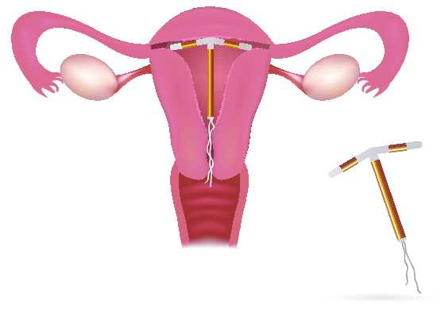
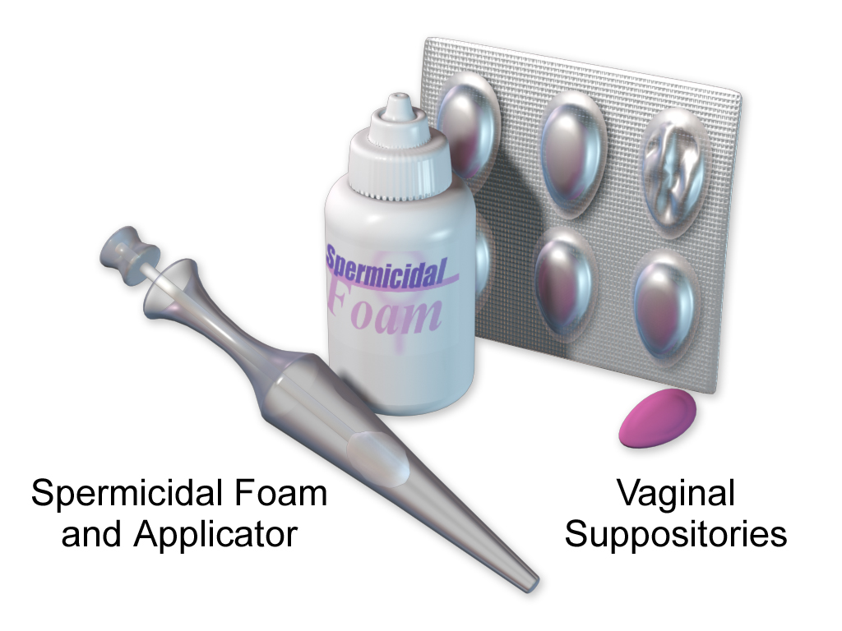
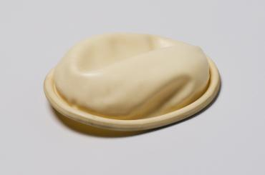
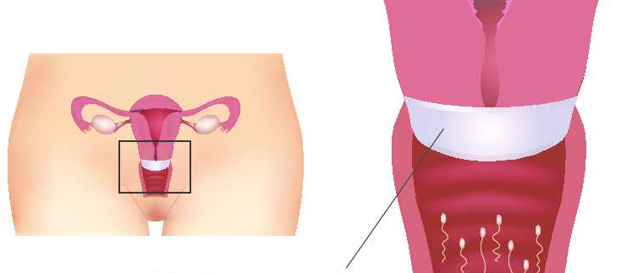
OSTALA KONTRACEPCIJSKA SREDSTVA
SPIRALA (maternični uložak) - stavlja ginekolog ženama koje su već rodile
DIJAFRAGMA
SPERMICIDNI GELOVI I KREME

Slide 16

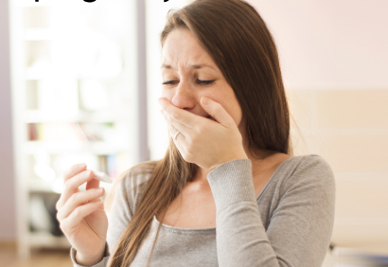
ZATRUDNJETI SE MOŽE I:
pri 1. spolnom odnosu
pri spolnom odnosu tijekom menstruacije
pri prekinutom spolnom odnosu
kada se sperma izlije blizu ušća rodnice

